Slide 1
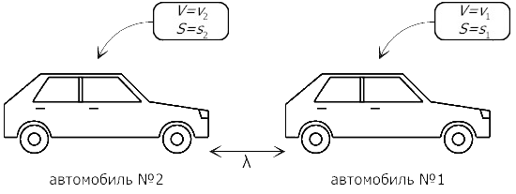
Моделирование
движения
транспортного потока
Научный руководитель
доктор ф-м. н., доцент
И.С. Кащенко
Студент группы ПМИ-21МО
М.А. Погребняк

Slide 2
Постановка задачи:
Проанализировать существующие модели движения транспортных потоков, построить свою модель движения транспортного потока и применить её для моделирования динамики движения реального транспортного потока, используя компьютерные технологии.

Slide 3
Рассмотренные модели
Модель следования за лидером
Модель от компании «Дженерал моторс»
Модель «разумного водителя»
+
Модель свободного движения

Slide 4
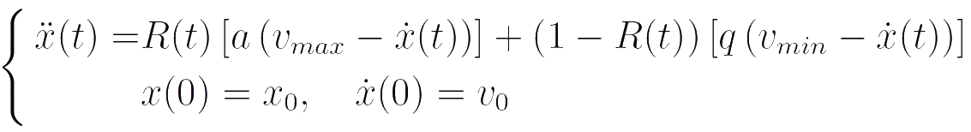
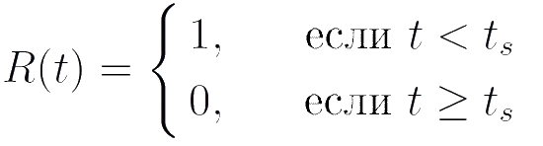
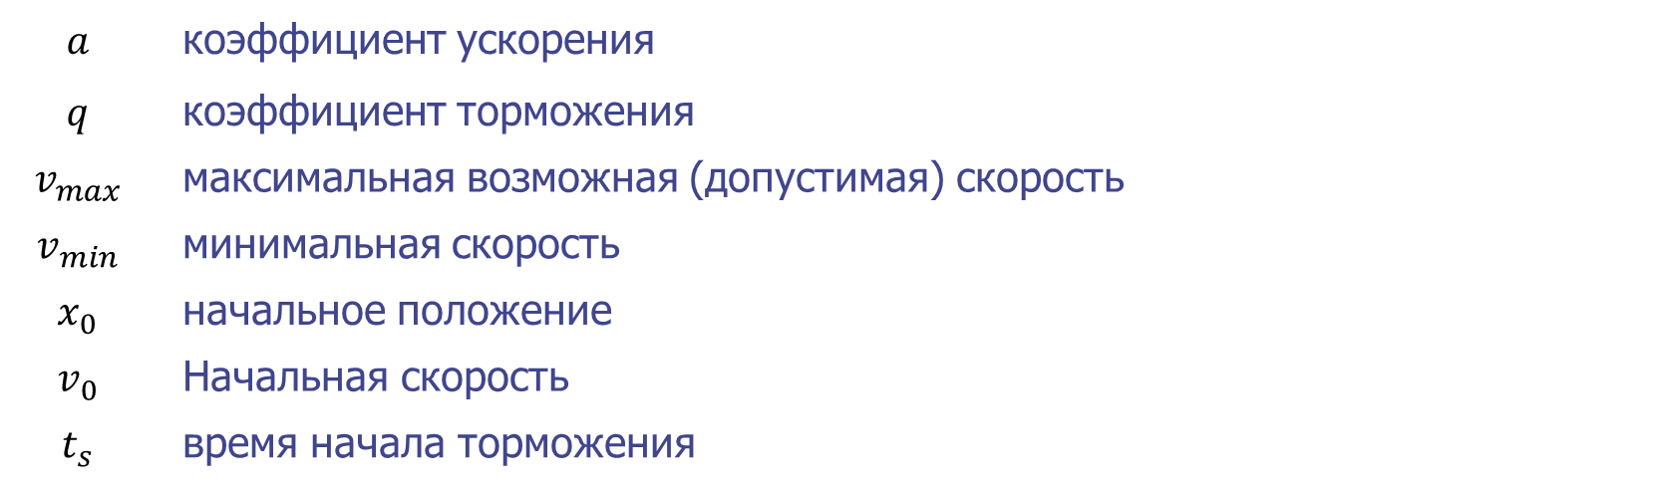
Модель свободного движения
$$a$$ | коэффициент ускорения
$$q$$ | коэффициент торможения
$$v_{max}$$ | максимальная возможная (допустимая) скорость
$$v_{min}$$ | минимальная скорость
$$x_{0}$$ | начальное положение
$$v_{0}$$ | Начальная скорость
$$t_{s}$$ | время начала торможения

Slide 5
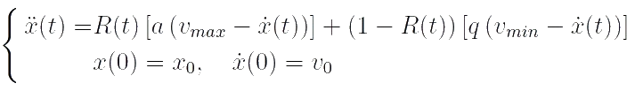
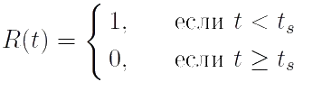
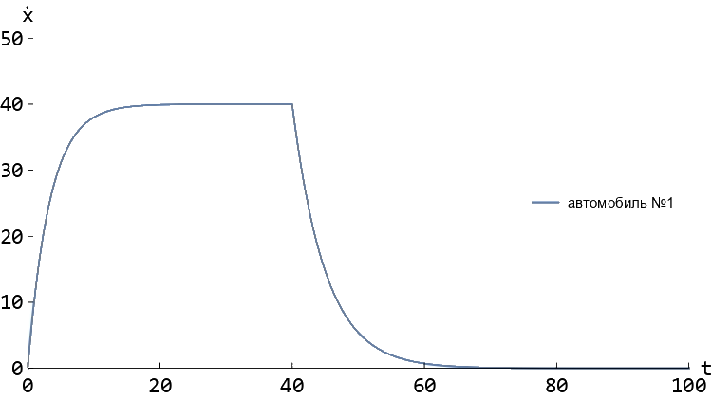
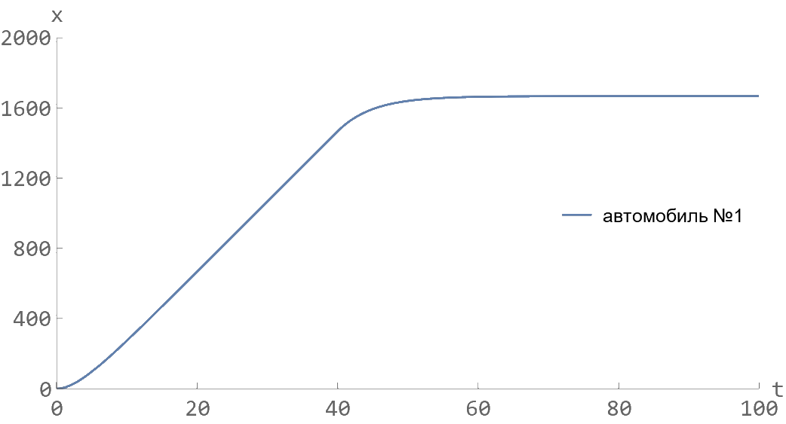
Графики
изменения
скорости
расстояния

Slide 6
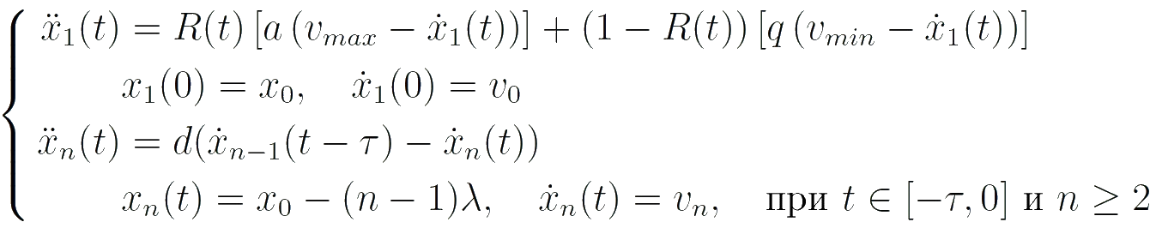
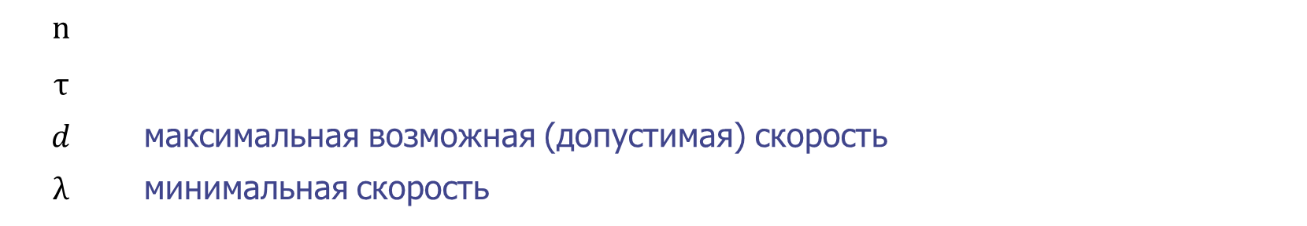
Модель следования за лидером
$$n$$
$$τ$$
$$d$$ | максимальная возможная (допустимая) скорость
$$λ$$ | минимальная скорость

Slide 7
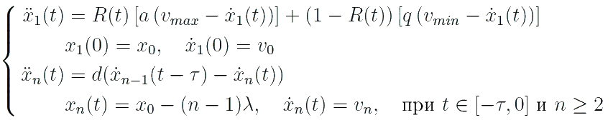
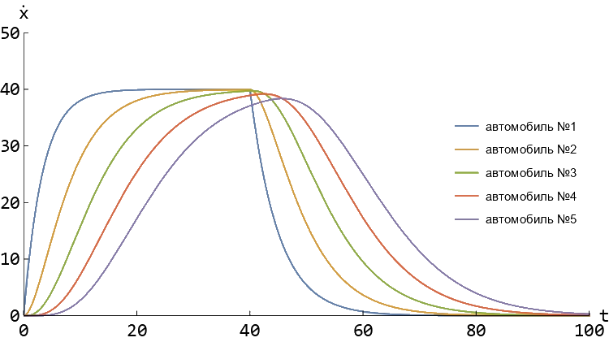
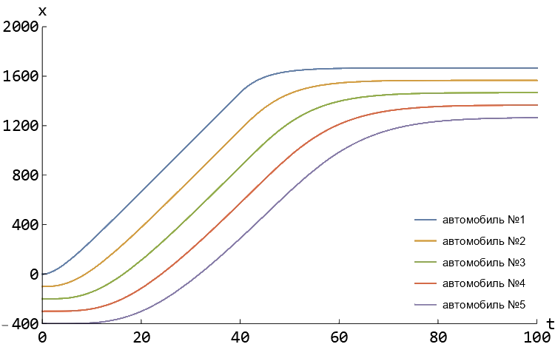
Графики
изменения
скорости
расстояния

Slide 8
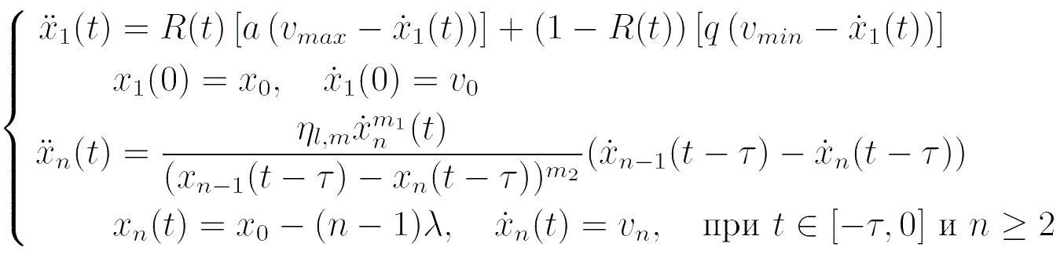
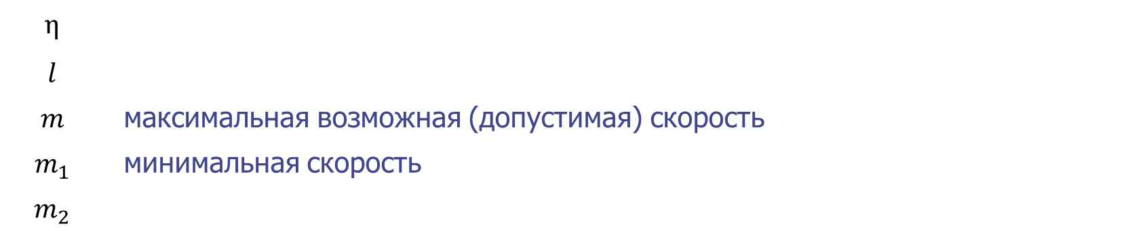
Модель «Дженрал моторс»
$$η$$
$$l$$
$$m$$ | максимальная возможная (допустимая) скорость
$$m_{1}$$ | минимальная скорость
$$m_{2}$$

Slide 9
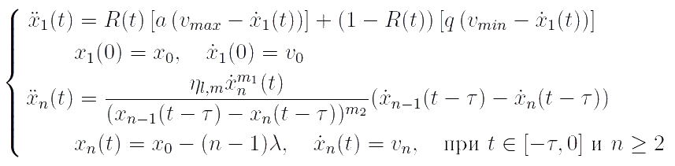
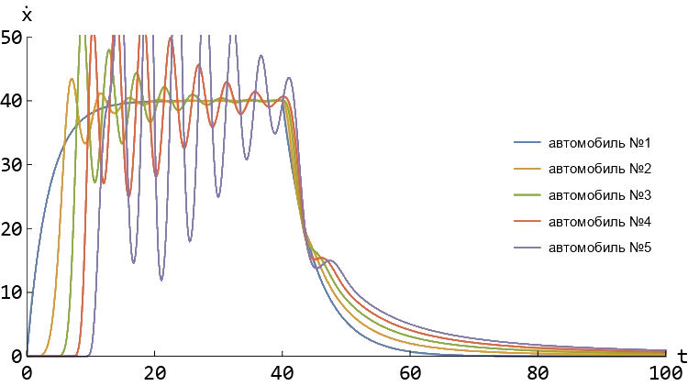
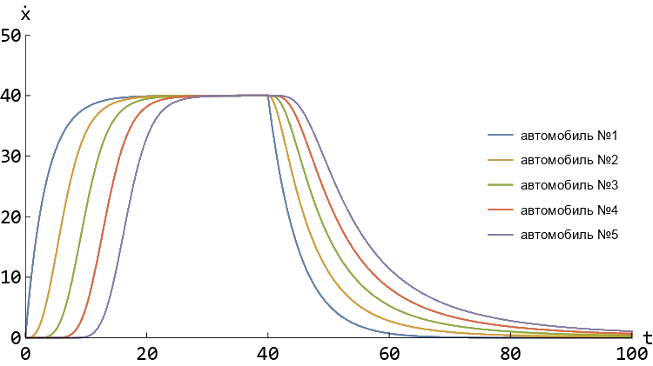
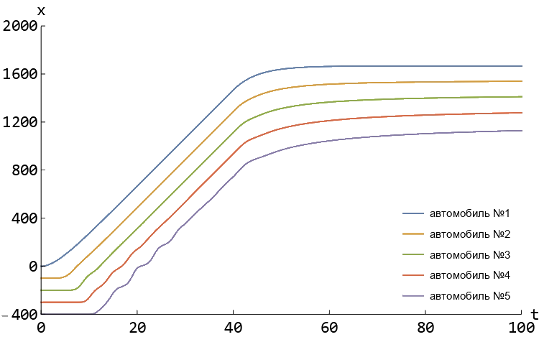
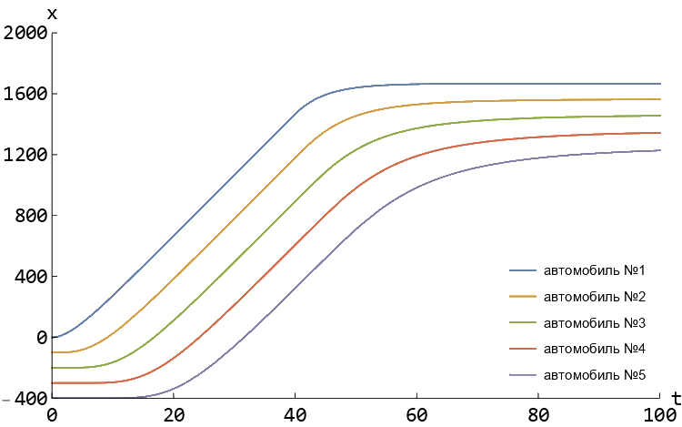
Графики
изменения
скорости
расстояния

Slide 10
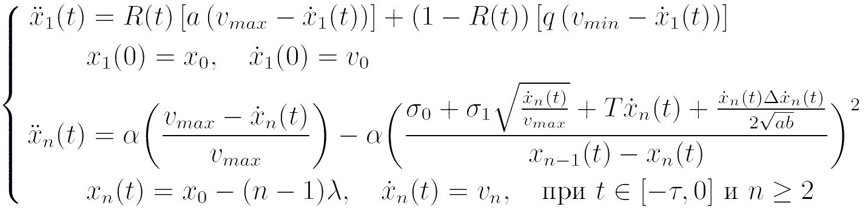
Модель «разумного водителя»
$$η$$
$$l$$
$$m$$ | максимальная возможная (допустимая) скорость
$$m_{1}$$ | минимальная скорость
$$m_{2}$$

Slide 11
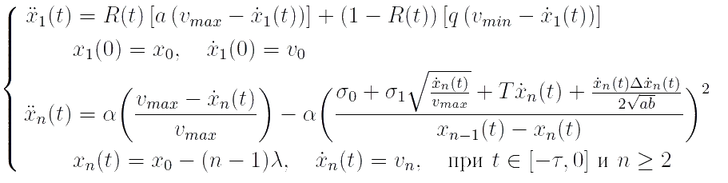
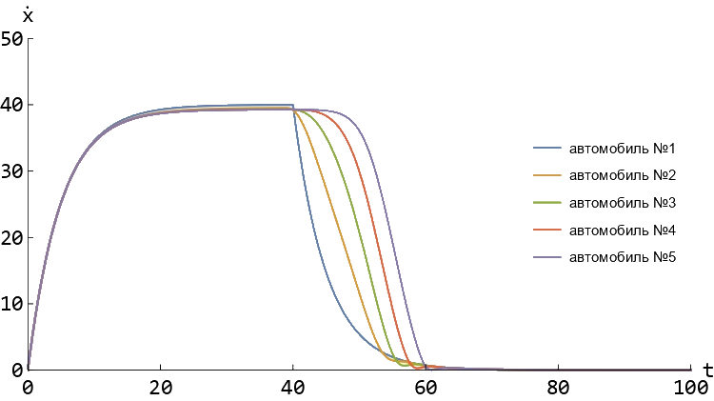
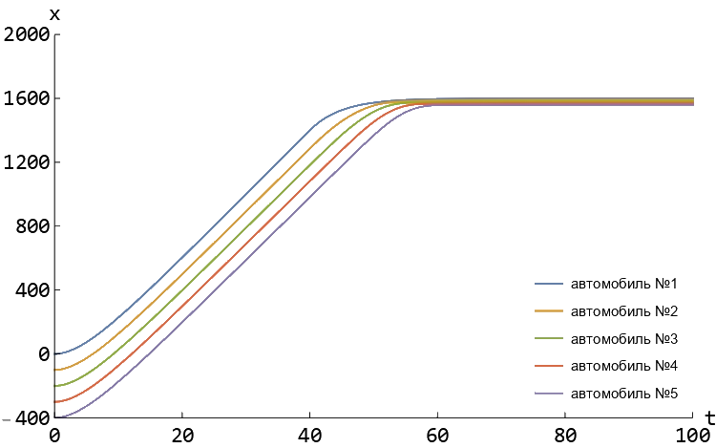
Графики
изменения
скорости
расстояния

Slide 12
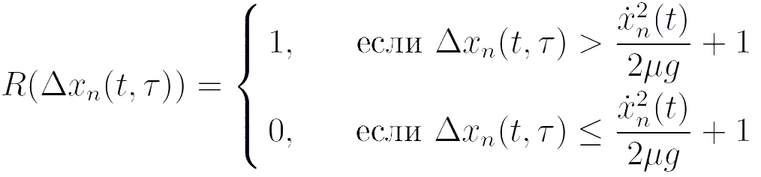
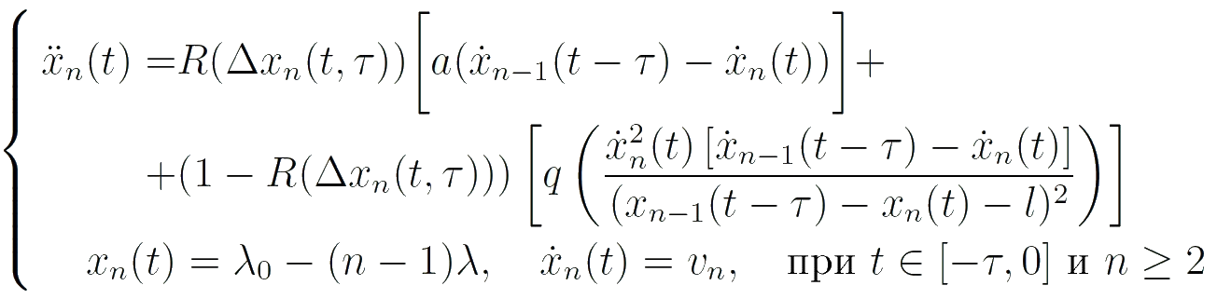
Новая модель

Slide 14
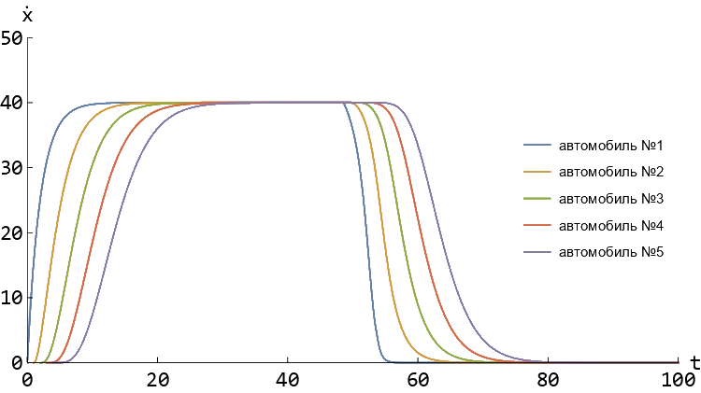
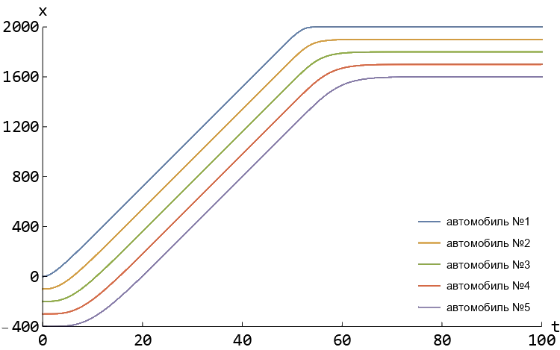
Графики изменения
скорости и расстояния

Slide 15
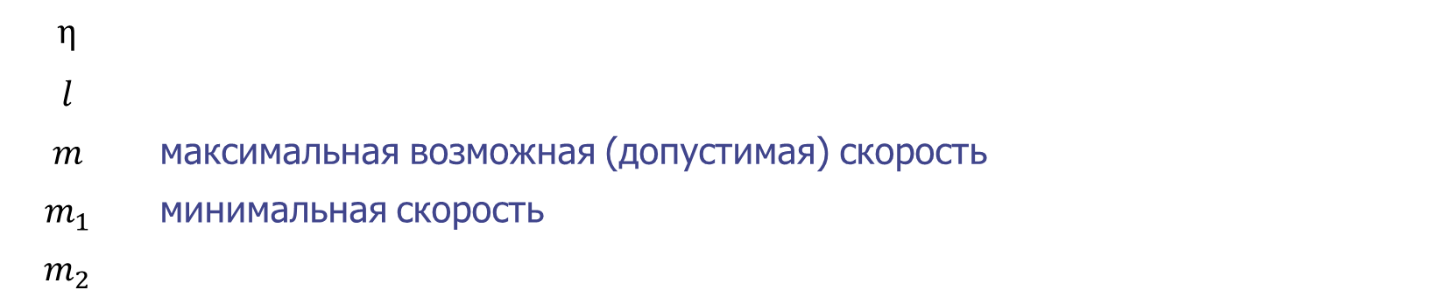
Подбор параметров
$$η$$
$$l$$
$$m$$ | максимальная возможная (допустимая) скорость
$$m_{1}$$ | минимальная скорость
$$m_{2}$$

Slide 16
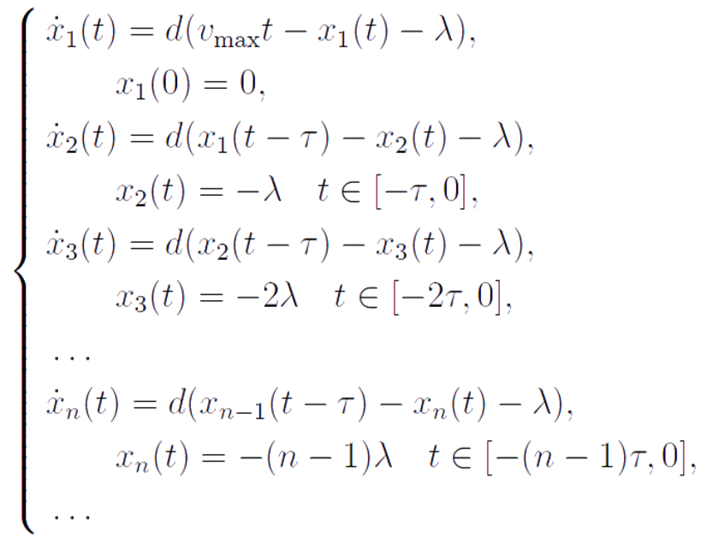
Параметры:
1
2
3
4
5
6

Slide 17
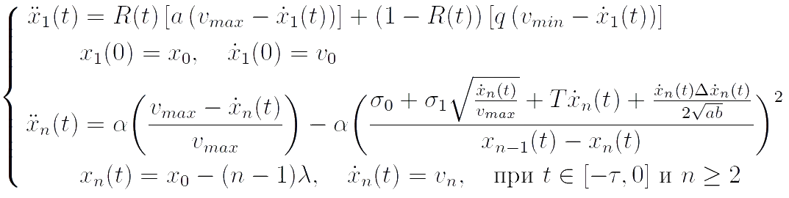

Slide 19
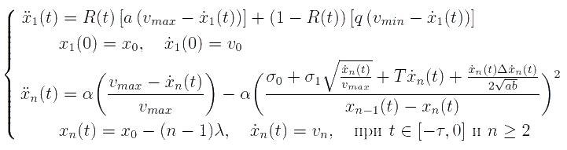

Slide 20


Slide 21

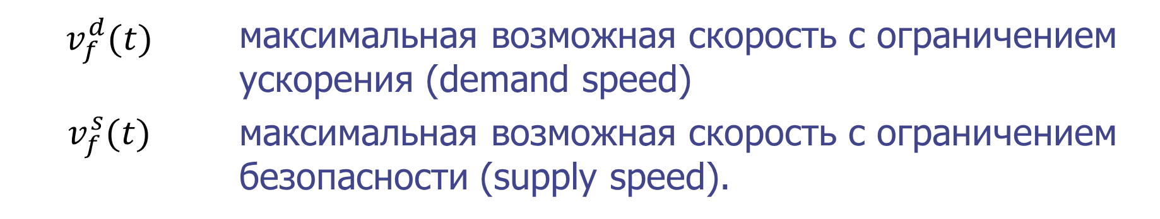
Парадигма автомобиля.
$$v_{f}^{d}(t)$$ | максимальная возможная скорость с ограничением ускорения (demand speed)
$$v_{f}^{s}(t)$$ | максимальная возможная скорость с ограничением безопасности (supply speed).

Slide 22


Модель следования за лидером
без остановки.

Slide 23
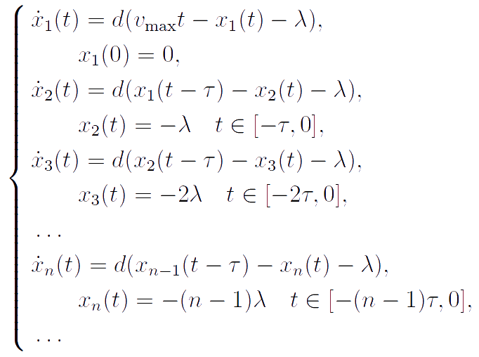
Модель следования за лидером
без остановки.

Slide 24
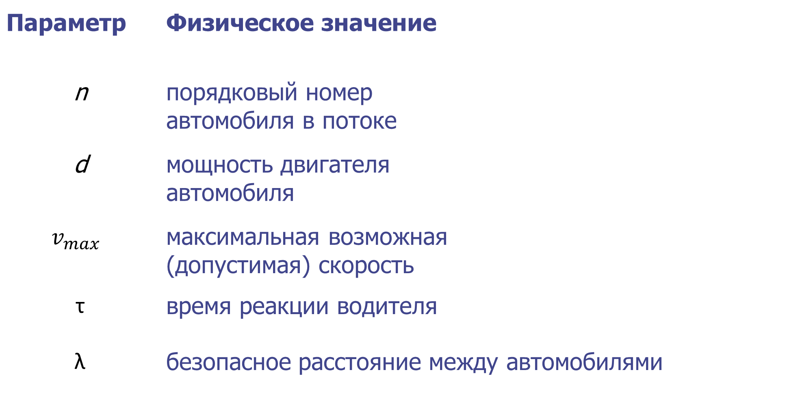
Параметр | Физическое значение
n | порядковый номер автомобиля в потоке
d | мощность двигателя автомобиля
$$v_{max}$$ | максимальная возможная (допустимая) скорость
τ | время реакции водителя
λ | безопасное расстояние между автомобилями

Slide 25
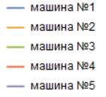
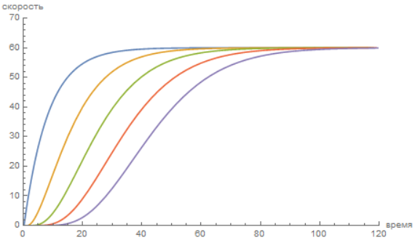
График изменения скоростей
λ=15, τ=1, d=0,122.

Slide 26
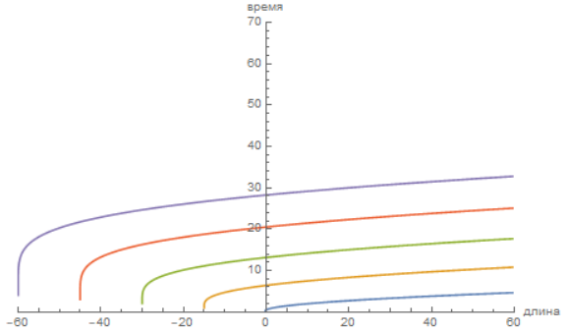
График изменения длин путей
λ=15, τ=1, d=0,122.

Slide 27
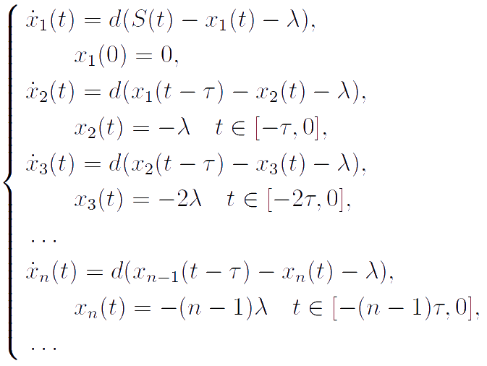
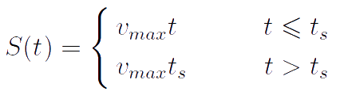
Модель следования за лидером
с остановкой.

Slide 28
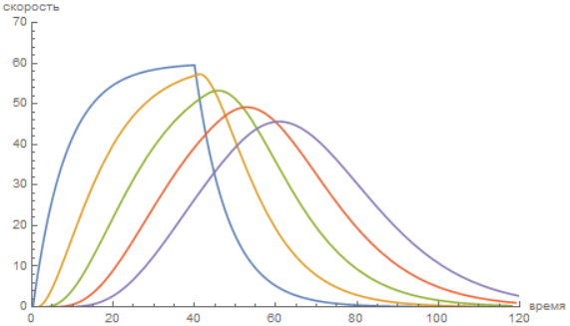

График изменения скоростей
$t_{s}$=20, λ=15, τ=1, d=0,122.

Slide 29
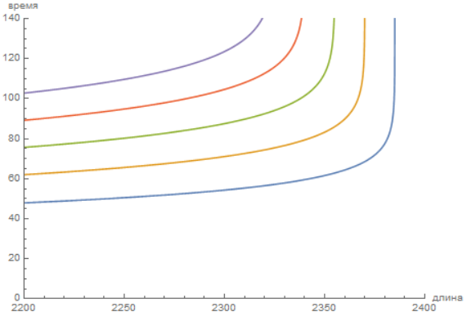

График изменения длин путей
$t_{s}$=20, λ=15, τ=1, d=0,122.

Slide 30
Практическое применение.
Представленные модели отлично подходят для моделирования начала движения транспорта со светофора на перекрёстках. С их помощью можно определить оптимальное время и оптимальную проходимость транспорта через светофор.

Slide 31
Заключение:
На основе принципа следования транспортных средств друг за другом, были построены две содержательные математические модели для описания движения транспортных потоков. Они имеют большую прикладную значимость и на основе этих моделей можно исследовать различные жизненные ситуации и это позволит сделать технологии управления дорожным движением более современными.

Slide 32
Спасибо за внимание

